Slide 1


Desain Antarmuka
2024
Prodi D-IV Teknik Informatika
Jurusan Teknologi Informasi

Slide 2
Renungkan….
https://www.youtube.com/watch?v=qbxdHpD5jWw

Slide 3
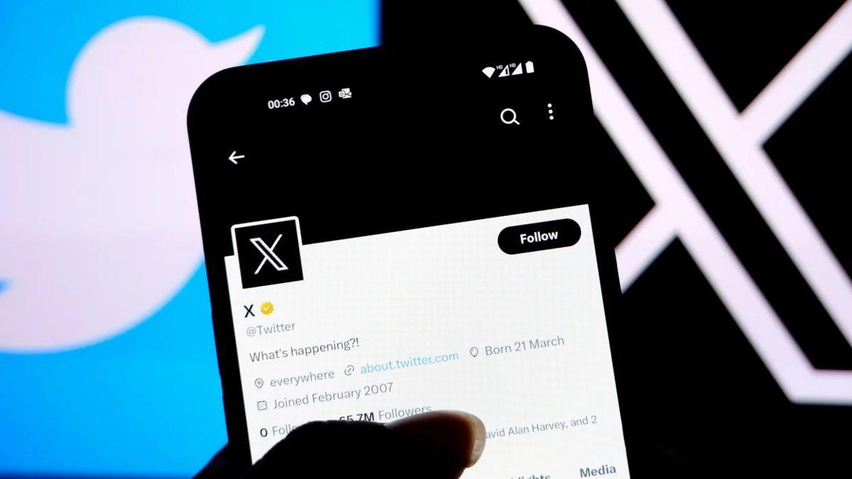

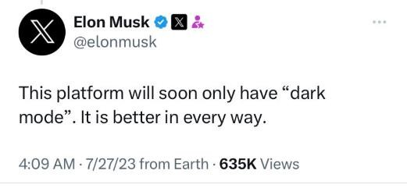
























CONTOH UI/UX RAMAH LINGKUNGAN:
DARK MODE
DARK MODE
Mode gelap dapat menghemat energi sebesar 30%-65% per aplikasi & menghemat daya baterai smart- phone hingga 5-10%.
Source: Endtimes, “Actually Dark Mode Can Save The World”
EMBASSY OF DENMARK
INDONESIA
ENVIRONMENTAL PERSPECTIVE FOR UI/UX, DATA ANALYST & BLOCKCHAIN BOOTCAMP

Slide 4
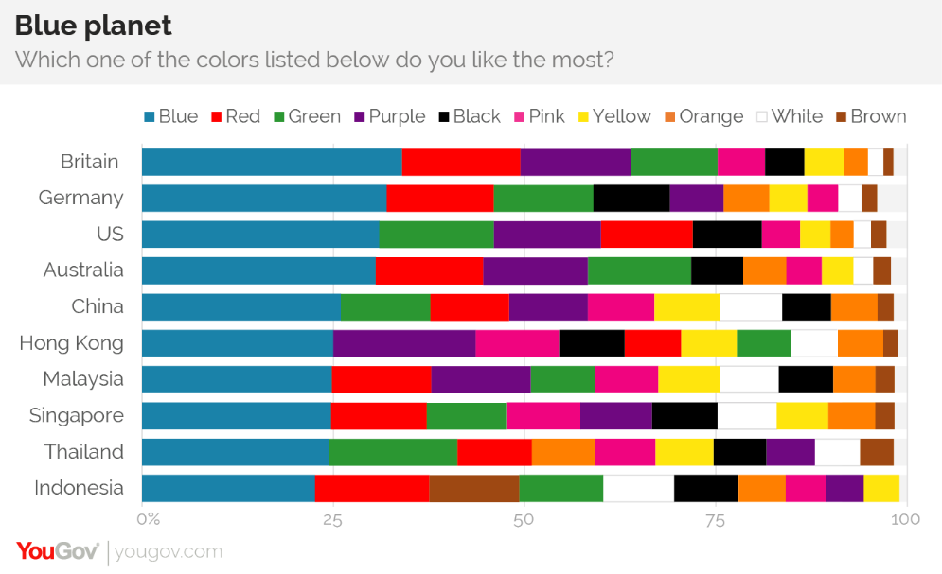


























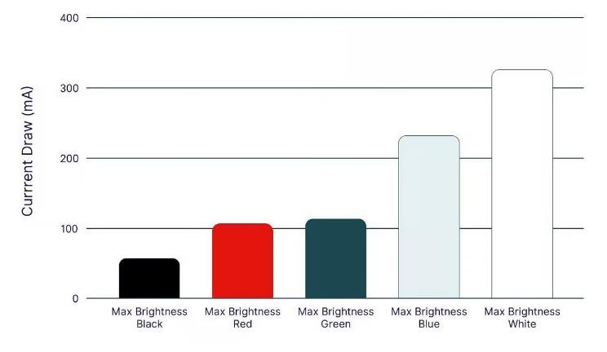

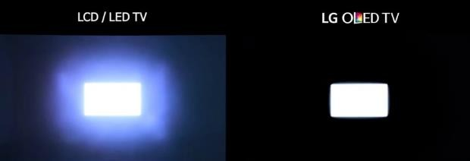

CONTOH UI/UX RAMAH LINGKUNGAN:
LOW-ENERGY COLOR SCHEMES
LOW-ENERGY COLOR SCHEMES
Untuk tampilan LED/OLED/AMOLED, pilihan warna dapat mempengaruhi besar daya yang digunakan. Semakin banyak warna biru dan putih, daya semakin tinggi.
Source: Whole Grain Digital, “Dark Colour Web Design”
EMBASSY OF DENMARK
INDONESIA
ENVIRONMENTAL PERSPECTIVE FOR UI/UX, DATA ANALYST & BLOCKCHAIN BOOTCAMP

Slide 5









MINIMALISTIC DESIGN
CONTOH UI/UX RAMAH LINGKUNGAN:
APA SOCIAL MEDIA YANG MENGHASILKAN PALING BANYAK EMISI DALAM 1 JAM PEMAKAIAN?
EMBASSY OF DENMARK
INDONESIA
ENVIRONMENTAL PERSPECTIVE FOR UI/UX, DATA ANALYST & BLOCKCHAIN BOOTCAMP

Slide 6

















































CONTOH UI/UX RAMAH LINGKUNGAN:
MINIMALISTIC DESIGN
Carbon Footprint of Social Media Apps
MINIMALISTIC
(In gCO2Eq per day)
DESIGN
Buatlah antarmuka pengguna yang sederhana dan bersih dengan elemen yang
158
lebih sedikit untuk
mengurangi energi yang
dibutuhkan untuk
78
merender (misal: tidak
63
ada auto-play video)
47
36
43
28
Youtube Twitter LinkedIn
Source: Compare Theme Market, “Social Carbon Footprint Calculator”
Facebook Instagram
Pinterest
TikTok
EMBASSY OF DENMARK
INDONESIA
ENVIRONMENTAL PERSPECTIVE FOR UI/UX, DATA ANALYST & BLOCKCHAIN BOOTCAMP

Slide 7
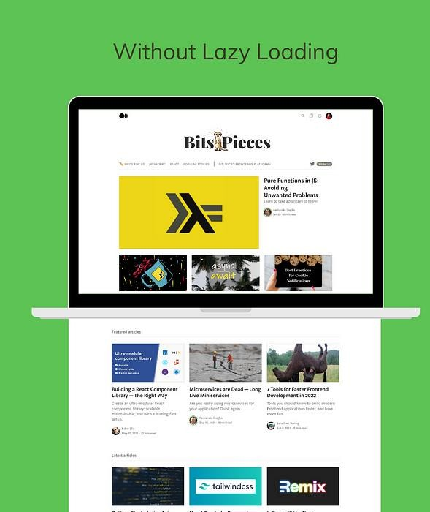
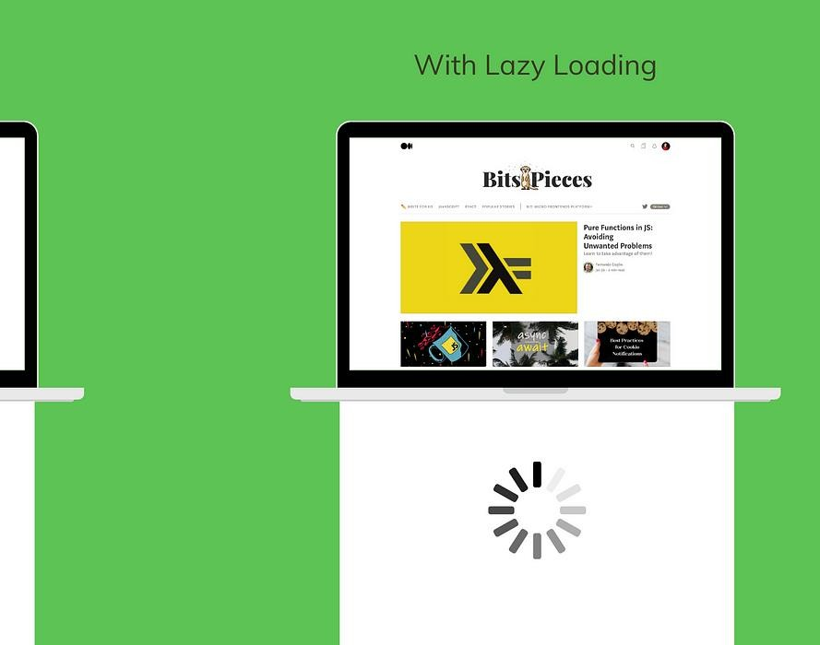










































CONTOH UI/UX RAMAH LINGKUNGAN:
LAZY LOADING
LAZY LOADING
Lazy loading adalah teknik yang berguna untuk mengurangi konsumsi data suatu halaman web dengan sementara menunda pengambilan sumber daya hingga sumber daya yang diperlukan benar-benar dibutuhkan. Kita dapat mengurangi waktu muat awal halaman dengan menunda pengambilan sumber daya.
Source: Bits and Pieces, “Effects of Too Much Lazy Loading on Web Performance”
EMBASSY OF DENMARK
INDONESIA
ENVIRONMENTAL PERSPECTIVE FOR UI/UX, DATA ANALYST & BLOCKCHAIN BOOTCAMP

Slide 8
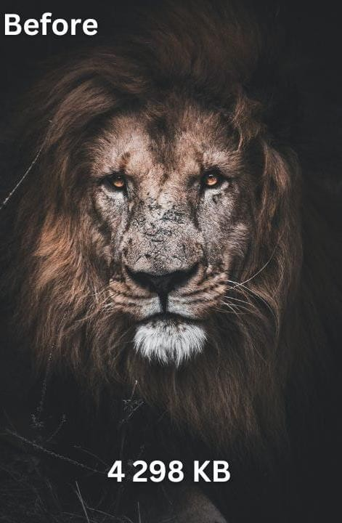





































CONTOH UI/UX RAMAH LINGKUNGAN:
COMPRESS IMAGE
COMPRESS IMAGE
Compress Image merujuk pada proses mengurangi ukuran berkas gambar tanpa mengorbankan kualitas visualnya secara signifikan. Ini biasanya dicapai dengan menggunakan berbagai algoritma kompresi dan teknik untuk menghilangkan data yang tidak diperlukan dari berkas gambar tersebut.
EMBASSY OF DENMARK
INDONESIA
ENVIRONMENTAL PERSPECTIVE FOR UI/UX, DATA ANALYST & BLOCKCHAIN BOOTCAMP

Slide 9
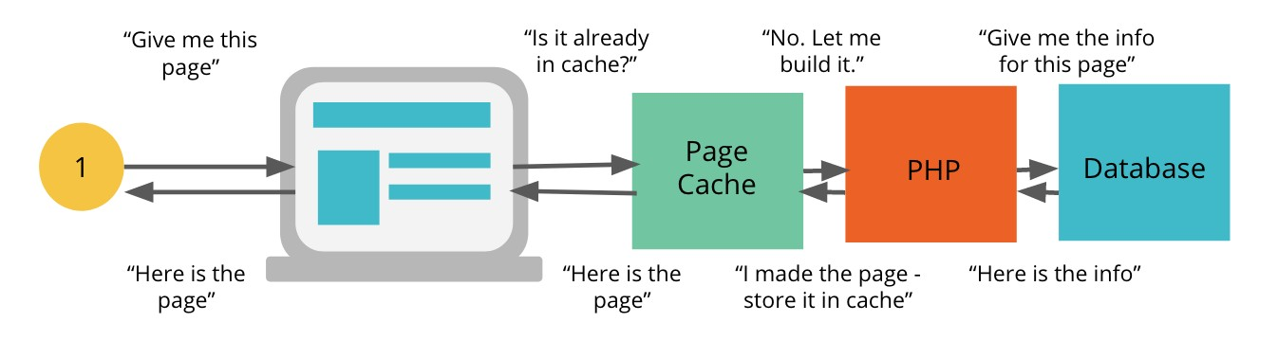


CONTOH UI/UX RAMAH LINGKUNGAN:
SMART CACHE
SMART CACHE
Menerapkan penyimpanan cache cerdas untuk mengurangi pengambilan data, mengurangi konsumsi energi di pusat data" merujuk pada penggunaan mekanisme penyimpanan cache canggih dalam sistem digital untuk meminimalkan frekuensi dan jumlah data yang perlu diambil dari server jarak jauh atau penyimpanan data.
Source: WP Engine, “Server and Browser Cache – Support Center”
EMBASSY OF DENMARK
INDONESIA
ENVIRONMENTAL PERSPECTIVE FOR UI/UX, DATA ANALYST & BLOCKCHAIN BOOTCAMP

Slide 10
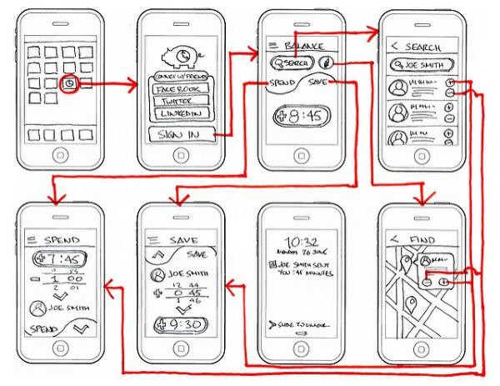
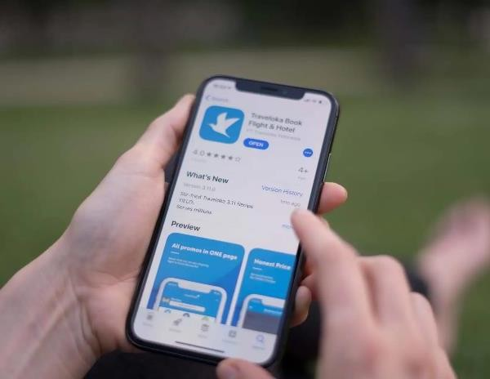
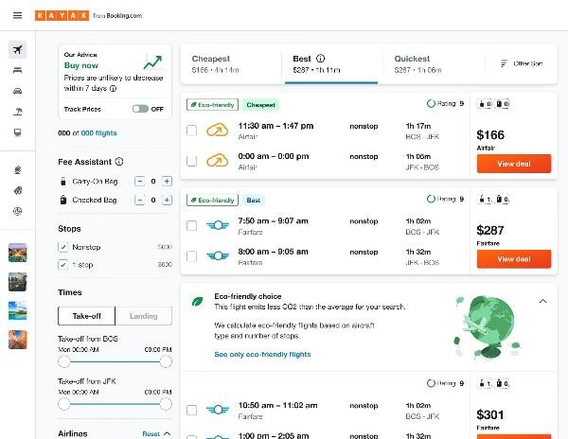

PAPERLESS DOCUMENTATION
(Dokumentasi Tanpa Kertas)
SUSTAINABLE PRODUCT RECOMMENDATIONS
(Rekomendasi Produk Berkelanjutan)
INTUITIVE EXPERIENCE
(Pengalaman Intuitif)
Desain yang mudah dipahami dan digunakan, memudahkan interaksi pengguna dengan antarmuka.
Penggunaan dokumentasi digital untuk mengurangi penggunaan kertas dan dampak lingkungan.
Memberikan saran produk yang ramah lingkungan berdasarkan kriteria keberlanjutan kepada pengguna.
EMBASSY OF DENMARK
INDONESIA
ENVIRONMENTAL PERSPECTIVE FOR UI/UX, DATA ANALYST & BLOCKCHAIN BOOTCAMP

Slide 11

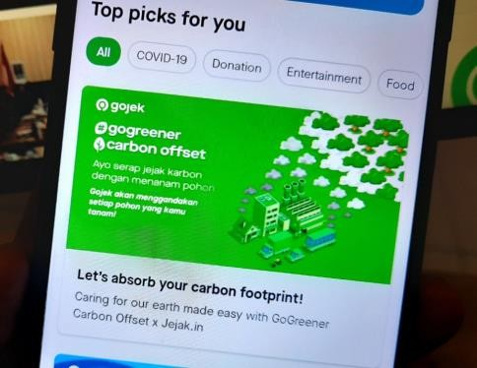
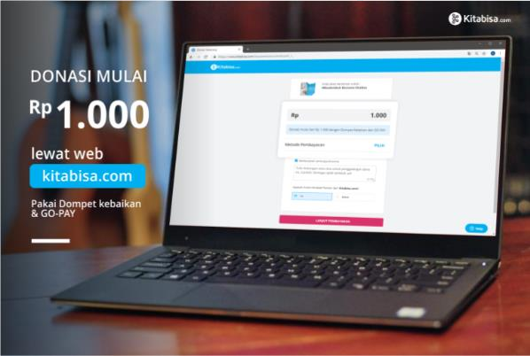

SUITABLE FOR OLDER PHONES
(Cocok untuk Ponsel Lama)
Contoh Penerapan UI/UX Ramah Lingkungan Lainnya
CARBON FOOTPRINT TRACKING
(Pelacakan Jejak Karbon)
MOBILE FIRST
(Tampilan Mobile Lebih Dahulu)
Desain yang diutamakan untuk perangkat mobile, memastikan pengalaman baik di layar kecil.
Desain yang berfungsi dengan baik pada ponsel tua, memperluas jangkauan dan umur perangkat.
Mengintegrasikan fitur untuk melacak dan mengurangi jejak karbon pengguna melalui panduan.
EMBASSY OF DENMARK
INDONESIA
ENVIRONMENTAL PERSPECTIVE FOR UI/UX, DATA ANALYST & BLOCKCHAIN BOOTCAMP

Slide 12
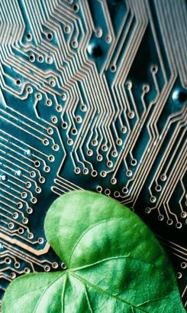

CONTOH UI/UX RAMAH LINGKUNGAN LAINNYA
Energy-Efficient Animations Animasi Hemat Energi | Penggunaan animasi yang efisien dalam penggunaan daya, mengurangi konsumsi energi.
Encourage Sustainable Behavior Mendorong Perilaku Berkelanjutan | Membuat antarmuka yang mendorong tindakan ramah lingkungan, seperti menghemat energi.
User Education Edukasi Pengguna | Menyediakan informasi kepada pengguna tentang praktik ramah lingkungan dan keberlanjutan.
Eco-Friendly Gamification Gimifikasi Ramah Lingkungan | Menerapkan elemen gimifikasi yang mendukung tindakan berkelanjutan dan ramah lingkungan.
Battery Saving Modes Mode Hemat Baterai | Menyediakan mode yang menghemat baterai pada perangkat, memperpanjang masa pakai baterai.
Renewable Energy Integration Integrasi Energi Terbarukan | Menampilkan data energi terbarukan dalam antarmuka, meningkatkan kesadaran tentang keberlanjutan.
Eco-Friendly Microinteractions Microinteraksi Ramah Lingkungan | Menerapkan interaksi kecil yang mendukung tindakan berkelanjutan dan ramah lingkungan.
Sustainable Packaging Kemasan Berkelanjutan | Desain kemasan digital yang menciptakan pengalaman 'membuka kotak' tanpa dampak lingkungan.
Renewable Energy Dashboards Dasbor Energi Terbarukan | Menyediakan tampilan data energi terbarukan secara real-time, meningkatkan kesadaran pengguna.
Digital Planting and Green Spaces Tanam Digital dan Ruang Hijau | Mengintegrasikan tindakan menanam dan menciptakan ruang hijau virtual dalam antarmuka.
Sustainable Social Sharing Berbagi Sosial Berkelanjutan | Memfasilitasi berbagi konten ramah lingkungan, mendorong kesadaran dan tindakan pengguna.
Environmental Impact Simulations Simulasi Dampak Lingkungan | Mengembangkan simulasi interaktif yang menggambarkan dampak tindakan pengguna terhadap lingkungan.
EMBASSY OF DENMARK
INDONESIA
ENVIRONMENTAL PERSPECTIVE FOR UI/UX, DATA ANALYST & BLOCKCHAIN BOOTCAMP

Slide 13
Review
Analisis slide pertemuan 1 sesuai dengan pemahaman anda tentang UI/UX. Perkuat analisis dengan menyebutkan sumber kajian ilmiah
EMBASSY OF DENMARK
INDONESIA
ENVIRONMENTAL PERSPECTIVE FOR UI/UX, DATA ANALYST & BLOCKCHAIN BOOTCAMP

